Slide 1




Hassrede erkennen: Algorithmen erstellen
Geh nach Hause, niemand will dich hier...
Ist das Hassrede?
NEIN
JA
Verwenden meine Freunde Hassrede? > Medienproduktion > Hassrede erkennen: Algorithmen erstellen

Slide 2
Zur Erinnerung...
Algorithmus:
ein Verfahren oder festgelegter Ablauf zur Lösung einer Rechnung oder eines bestimmten Problems, insbesondere durch einen Computer.
Hassrede im Internet:
jegliche Online-Inhalte, die sich gegen eine Einzelperson oder Personengruppe richten auf Grundlage eines personenbezogenen Merkmals, insbesondere Geschlecht oder Geschlechtsidentität, Rasse oder ethnische Herkunft, sexuelle Orientierung, Religionszugehörigkeit, Überzeugung oder Behinderung, mit der Absicht, Hass zu verbreiten, die betreffenden Einzelpersonen oder Personengruppen innerhalb der Gesellschaft zu belästigen, zu bedrohen und direkt oder indirekt Gewalt gegen sie zu erzeugen.

Slide 3
Hauptmerkmale eines Algorithmus
Start/Ziel (Input/Output)
Schritt bzw. Anweisung
NEIN
Entscheidung oder Frage
JA

Slide 4
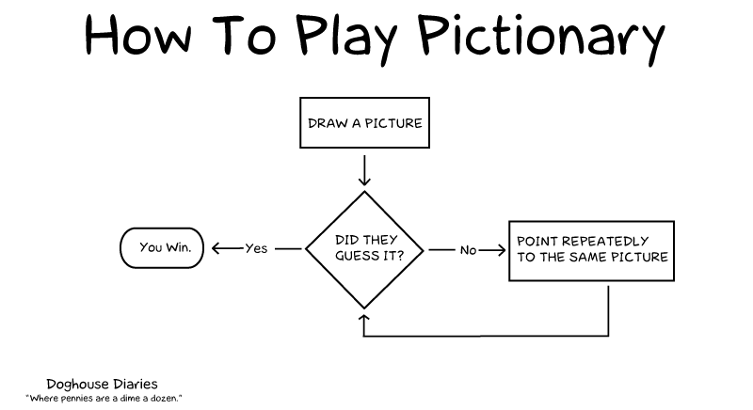
Beispiel für einen einfachen Algorithmus
REGELN FÜR MONTAGSMALER
MALE EIN BILD
Du gewinnst
Ja
WURDE ES ERRATEN?
Nein
ZEIGE ERNEUT
AUF DAS BILD

Slide 5

Beispiel für einen komplexeren Algorithmus
Hat dich jemand gesehen?
NEIN
JA
MIR FÄLLT ESSEN AUF DEN BODEN.
Ist es klebrig?
War es dein Chef/ Partner/ Eltern?
NEIN
JA
Ist es ein rohes Steak?
JA
NEIN
Ist es ein Emausaurus?
NEIN
JA
War es teuer?
Essen.
JA
NEIN
Bist du
ein Puma?
NEIN
JA
Bist du ein Megalosaurus?
Hat die Katze
daran geschleckt?
JA
NEIN
Lässt sich der Teil, der den Boden berührt hat, abschneiden?
NEIN
JA
JA
NEIN
Nicht essen.
Ist es Schinkenspeck?
JA
NEIN
Nicht essen.
Ist die Katze gesund?
Essen.
Kann
ich es essen?
NEIN
JA
Deine Wahl.
JA
NEIN
Nicht essen.
Essen.
Essen.
Deine Wahl.
http://welldonestuff.com/inconsequential-dilemmas-funny-flow-charts

Slide 6
Beispiele für Hassrede
Wenn du hier bist, streng dich wenigstens an, unsere *%$@£!^ Sprache zu lernen
Warum bleibst du nicht BEI DEINESGLEICHEN?
~%$£*- isch mach disch fertig!
WARUM KOMMEN XENOVIER IMMER ZU UNS - VER%$£*&@~£ EUCH!
Wenn noch EIN Xenovier einen Terroranschlag begeht, gehen wir Alaranen auf die Straße und bringen euch um! Alle miteinander.
Alles ABSCHAUM! Knallt sie alle ab.
#NichtsFürUngut, aber Xenovier sind keine Menschen, das sind Tiere.
Eure Frauen sind alles %$£*&@~£.
Morgens aufzuwachen und zu merken, dass man ist ein Xenovier ist, muss doch ein *%$@£!^ Start in den Tag sein!
Frauen verdienen gleiche Rechte und Linke!

Slide 7
Jetzt bist du dran
Erstelle einen Algorithmus, um Hassrede mit Hilfe einer Reihe von Tests zu identifizieren. Ziel des Algorithmus ist es, herauszufinden, ob eine Aussage Hassrede enthält oder nicht.
Zum Beispiel: Enthält die Aussage Kraftausdrücke?
Teste deinen Algorithmus mit Hilfe der Hassrede-Beispiele, um herauszufinden, ob er funktioniert.
Wenn dein Algorithmus fertig ist und du ihn getestet hast, kannst du anhand weiterer Beispiele feststellen, wie effektiv er ist.

Slide 8





Beispiele für Hassrede 2
Keine Arbeit, keine Perspektive, keine %$£*&@~£ Hoffnung #BlameXenovier
Oh, hübscher Xenovier, ich freu mich schon, wenn Köpfe rollen!
~%$£ dich, ~%$£ euch alle.
Ich finde, Xeniovier haben die gleichen Rechte, hier zu sein, wie Menschen #IroniePur
Wann kriecht ihr Xenovier endlich zurück zu dem schleimigen Berg, wo ihr herkommt?
Alles ABSCHAUM! sie alle ab.
Alle Xenovier sind %$£*&@~£
Ihr und euresgleichen seid alle ein Haufen &$!^*-&$%@!
Xenovier sind Hunde! Das tu ich mit Hunden: alle-verbrennen.gif
Meme – Der beste Xenovier ist ein toter Xenovier.
DER BESTE XENOVIER
  IST EIN TOTER XENOVIER

Slide 9








www.hackinghate.eu
#SELMA_eu

